Slide 1
Α ααα… όπως αγάπη, αγκαλιά!
Α α
Επιμέλεια: Βαφειαδάκη Αναστασία
132^{ο} Νηπιαγωγείο Αθηνών

Slide 2
Ελάτε να μάθουμε σήμερα το Α α…. Δείτε το βίντεο και ακούστε πως ακούγεται το Ααα…
https://youtu.be/O6BuTVqnuBM

Slide 3
Ας δούμε και ένα εκπαιδευτικό βίντεο «Η αχτένιστη αγελάδα». Ακούστε με προσοχή και πείτε και εσείς τις καινούριες λέξεις που μάθατε ότι αρχίζουν από α.

Slide 4
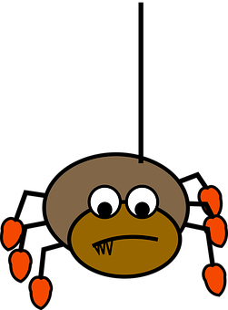
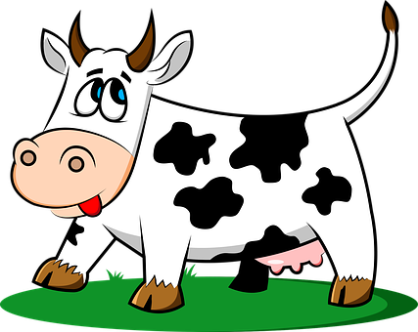
Τώρα ας σκεφτούμε λέξεις που ξέρουμε και ξεκινούν από α… Θέλετε λίγη βοήθεια….
αράχνη
αεροπλάνο
αγελάδα
αυτοκίνητο
αστέρι
αγόρι

Slide 5
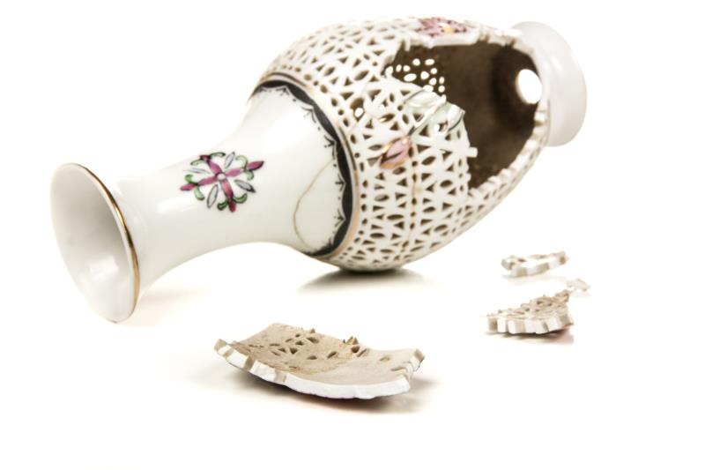
ΩΡΑ ΓΙΑ ΑΙΝΙΓΜΑΤΑ Η σωστή απάντηση ξεκινάει πάντα από α…
1. Άσπρο είναι εύκολα σπάει, κι αν κάποιος πεινάει μπορεί να το φάει.
Α.
Β.
αυγό
βάζο

Slide 6
Σωστά το βρήκες!!!
A.
αυγό

Slide 7
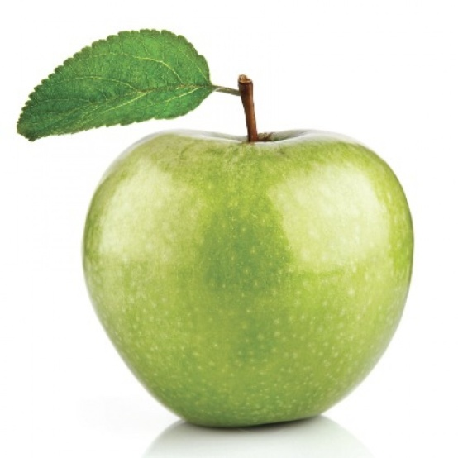
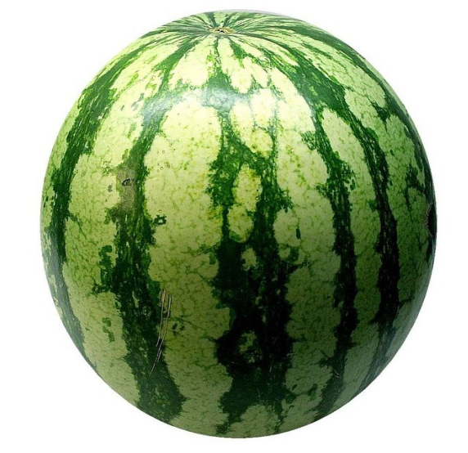
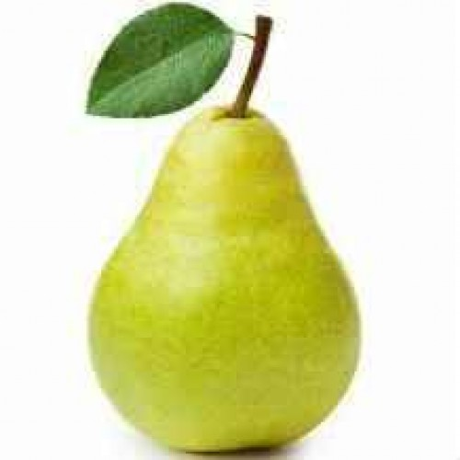
ΩΡΑ ΓΙΑ ΑΙΝΙΓΜΑΤΑ Η σωστή απάντηση ξεκινάει πάντα από α…
2. Πράσινο και ζουμερό, φρούτο είναι δροσερό. Φθινοπωρινός καρπός, νόστιμος λαχταριστός.
Α.
Β.
Γ.
μήλο
καρπούζι
αχλάδι

Slide 8
Μπράβο το βρήκες!!!
Γ.
αχλάδι

Slide 9
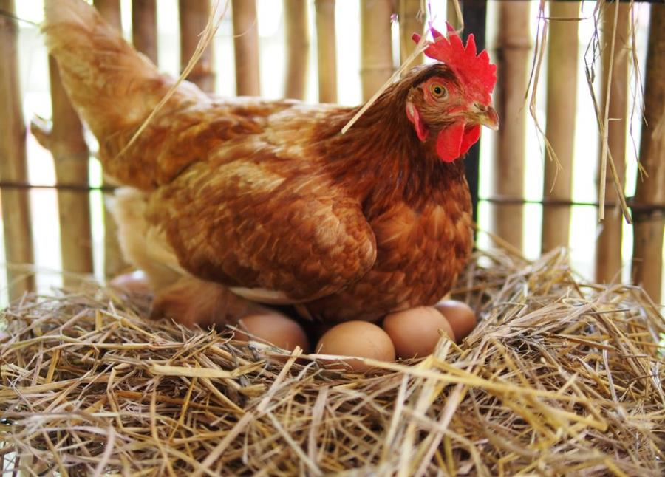
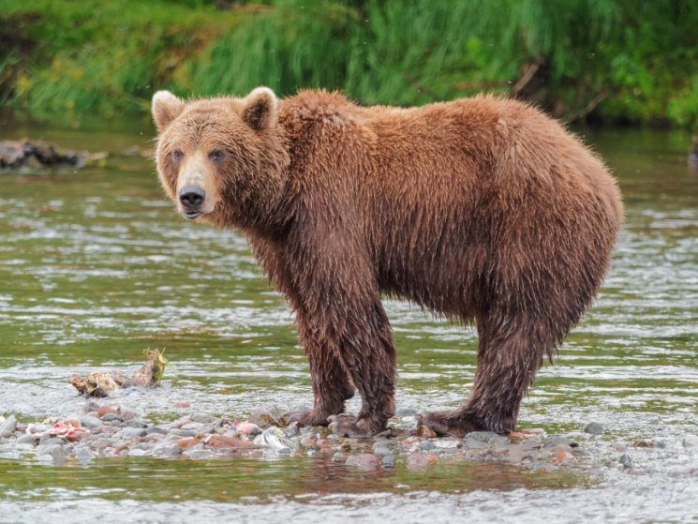
ΩΡΑ ΓΙΑ ΑΙΝΙΓΜΑΤΑ Η σωστή απάντηση ξεκινάει πάντα από α…
3. Μπορεί να είναι καφετιά, μπορεί και πολική.
Μέλι τρώει για λιχουδιά και κοιμάται ύπνο βαθύ.
Α.
Β.
κότα
αρκούδα

Slide 10
Μπράβο, απάντησες σωστά!!!
Β.
αρκούδα

Slide 11
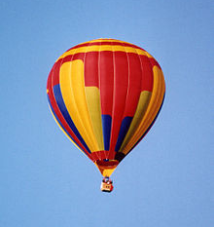
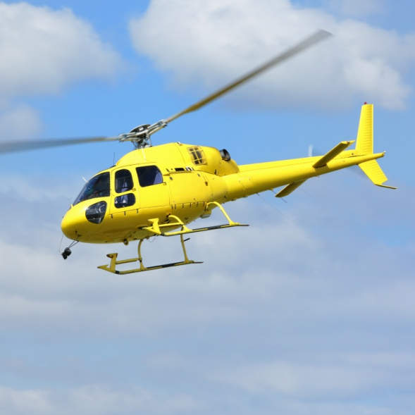
ΩΡΑ ΓΙΑ ΑΙΝΙΓΜΑΤΑ Η σωστή απάντηση ξεκινάει πάντα από α…
4. Στον ουρανό ψηλά πετά και μοιάζει με μπαλόνι. Αν θες να πας και εσύ μαζί μπορεί και σε σηκώνει.
Α.
Β.
Γ.
αερόστατο
μπαλόνι
ελικόπτερο

Slide 12
Συγχαρητήρια, το βρήκες!!!
Α.
αερόστατο

Slide 13
Διαβάστε το παρακάτω ποίημα… ποιες λέξεις ακούτε που αρχίζουν από ααα;
Πηγή: Παμπούδη Παυλίνα «Με το Άλφα με το Βήτα» από το ανθολόγιο του Νηπιαγωγείου Ο.Ε.Δ.Β.

Slide 14
Τι προτιμάει το αρκουδάκι; Η σωστή απάντηση ξεκινάει πάντα από α…
1. Ποιο είναι το αγαπημένο του χρώμα;
Α.
Β.
άσπρο
μπλε

Slide 15
Το βρήκες είναι το άσπρο χρώμα!!!
άσπρο

Slide 16
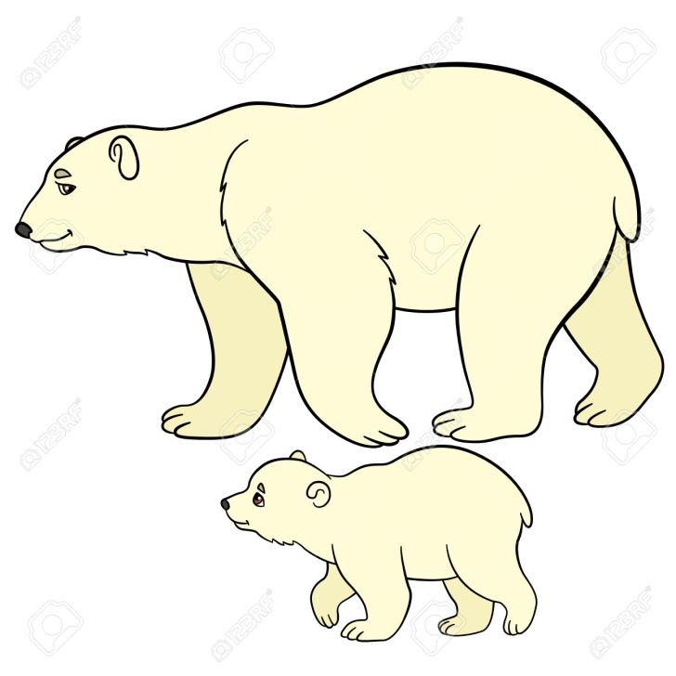
Τι προτιμάει το αρκουδάκι; Η σωστή απάντηση ξεκινάει πάντα από α…
2. Με ποιον του αρέσει να παίζει κρυφτό;
Α.
Β.
μαμά
αδελφή

Slide 17
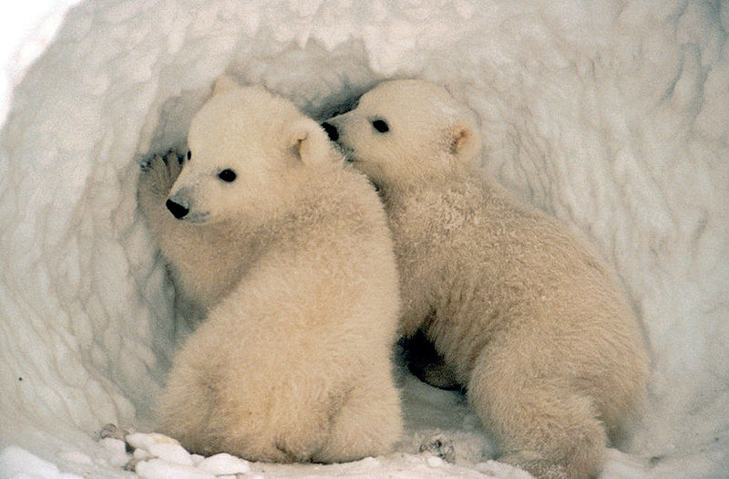
Προτιμά να παίζει με την αδελφή του!!!
αδελφή

Slide 18
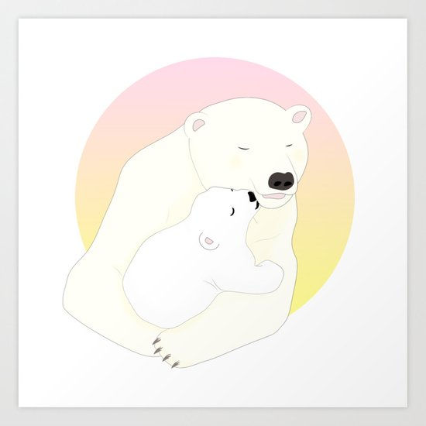
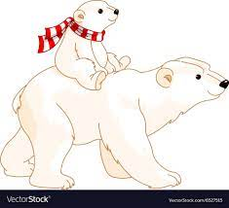
Τι προτιμάει το αρκουδάκι; Η σωστή απάντηση ξεκινάει πάντα από α…
3. Τι του αρέσει πιο πολύ;
Α.
Β.
αγκαλίτσα
βόλτα

Slide 19
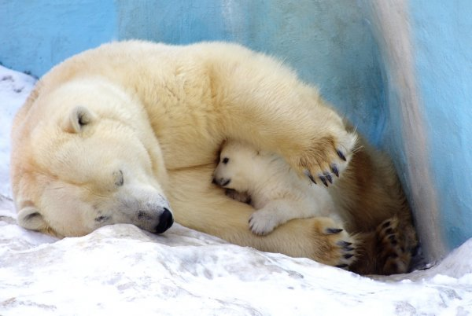
Του αρέσει πιο πολύ η αγκαλίτσα της μαμάς!!!
αγκαλίτσα

Slide 20
Τι προτιμάει το αρκουδάκι; Η σωστή απάντηση ξεκινάει πάντα από α…
4. Τι νιώθει το αρκουδάκι στην αγκαλιά της μαμάς του;
Α.
Β.
αγάπη
θυμό

Slide 21
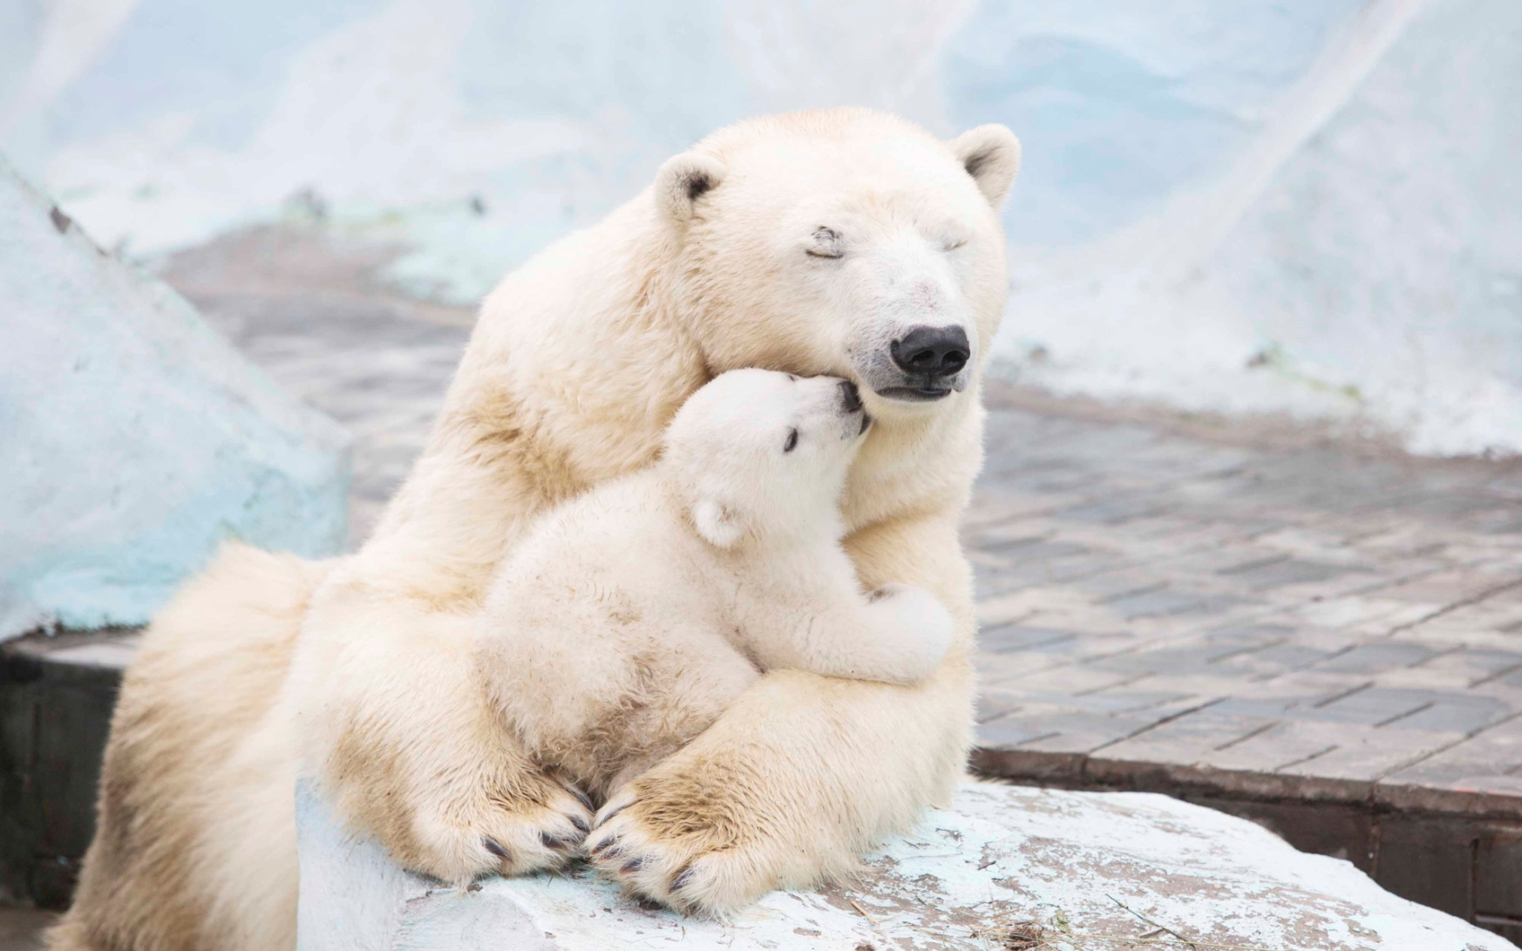
Νιώθει αγάπη, όταν είναι στην αγκαλιά της μαμάς του!
αγάπη

Slide 22
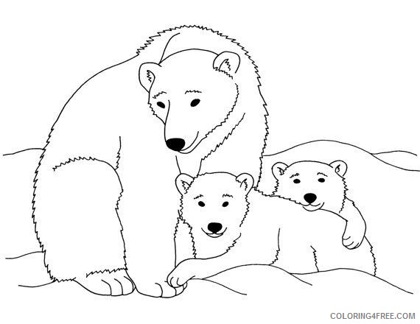
Τι προτιμάει το αρκουδάκι; Η σωστή απάντηση ξεκινάει πάντα από α…
5. Όταν είναι με την οικογένεια του τι νιώθει;
Α.
Β.
μοναξιά
ασφάλεια

Slide 23
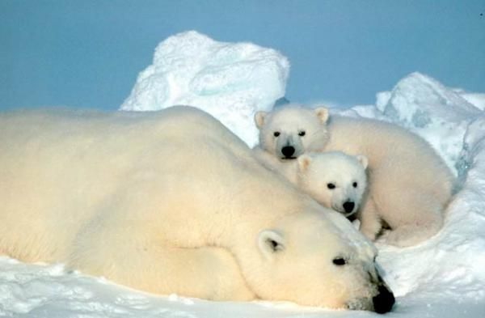
Νιώθει ασφάλεια, όταν είναι όλοι μαζί!
ασφάλεια

Slide 24
Ώρα για εκπαιδευτικό παιχνίδι με το γράμμα Α α…
http://users.sch.gr/pkotsis/4/a-taxi/glossa/games/grammatakia-parea-a%20(CD)/index.html

Slide 25
Αποστολή
Ψάξε τώρα και εσύ και βρες κάτι που αρχίζει από α…
Α α

Slide 26
Ήρθε η ώρα να το φτιάξετε και εσείς το Α α… Μπορείτε να πάρετε μαρκαδόρους, μακαρόνια, lego, πλαστελίνες ή ό,τι άλλο θα σας βοηθήσει να σχηματίσετε το κεφαλαίο Α ή το α. Δείτε κάποιες ιδέες:
Αποτυπώματα στο ζυμάρι ή στην πλαστελίνη με Lego, μακαρόνια, όσπρια, χάντρες.
https://fromabcstoacts.com/fun-educational-ideas-using-duplo-mega-bloks/

Slide 27
Γραφή στην πλαστελίνη, σε ζυμάρι με καλαμάκι, οδοντογλυφίδα ή κουταλάκι.
www.fantasticfunandlearning.com/play-dough-writing-tray.htm

Slide 28
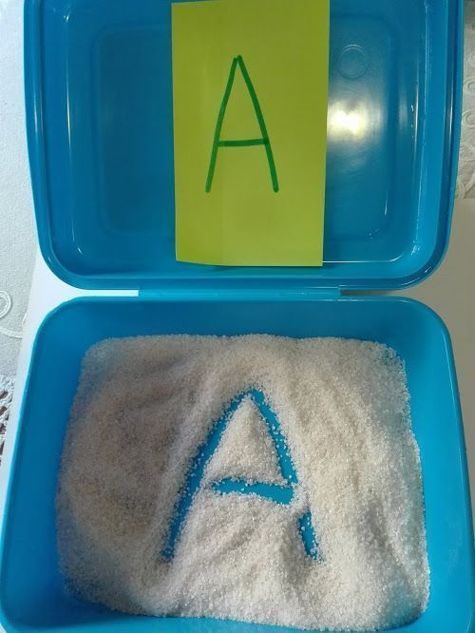
Γραφή στο αλάτι.
https://www.homespun-threads.com/craft-fair/25-nature-inspired-letter-e-activities

Slide 29
Τώρα μπορείς να το γράψεις και εσύ...
Γράψε σε ένα χαρτί το γράμμα Α και α και ζωγράφισε κάτι που αρχίζει από α…
Α α

Slide 30
Γέμισε το κεφαλαίο Α και το πεζό α με μικρά αυτοκόλλητα ή ό, τι άλλο έχεις. Μπορείς να ζωγραφίσεις στο υπόλοιπο χαρτί εικόνες που ξεκινούν από α.
Α
α
Όνομα: Ημερομηνία: - -
132ο Νηπιαγωγείο Αθηνών

Slide 31
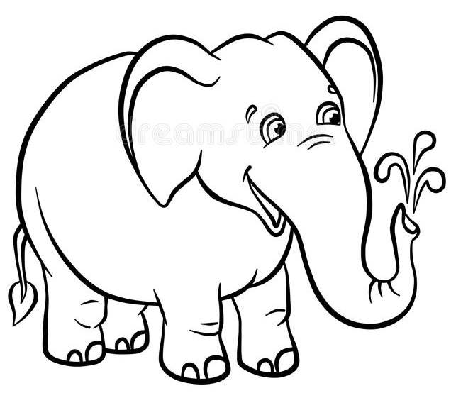
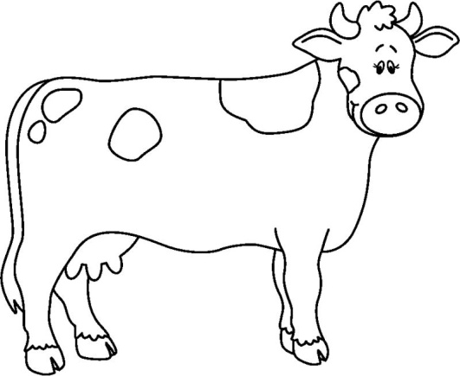
Α α… όπως αγάπη
Χρωμάτισε τις εικόνες που αρχίζουν από α.. Και κύκλωσε το γράμμα Α α.
αστέρι
άλογο
ελέφαντας
αγελάδα
αεροπλάνο
ήλιος
Όνομα: Ημερομηνία: - -
132ο Νηπιαγωγείο Αθηνών

